Slide 1
第11章 套期保值、保险和分散化
导入案例
套期保值（远期/期货/互换/资产负债匹配）
保险（投保/信用担保/利率顶和利率底/看跌期权）
分散化原理

Slide 2
导入案例I：口罩期权
2020年2月，为帮助道恩集团复工复产并保障原材料的供应，建信期货的风险管理子公司建信商贸在建行总行的支持下，主动为道恩集团免费提供了一份行权价格为7234.5元/吨的PP2005亚式看涨期权，规模为500吨，相当于保障了4.5亿个一次性外科口罩或1亿个N95口罩的原料成本。
建信期货相关负责人称，通俗来说期权可以理解为一份保险，风险管理子公司相当于保险公司，生产企业为投保人，风险管理公司为生产企业提供原材料的价格保险，当采购价格超过约定标准(即行权价格)时，由风险管理公司进行赔付，而风险管理公司则可以运用自身的专业优势完全对冲风险。以建信商贸的业务为例，若聚丙烯的采购价格超过7234.5元/吨，建信商贸将向道恩集团进行赔付。
中期协相关负责人对第一财经表示，利用场外期权工具，为防疫物资生产企业进行风险管理，是期货行业支持疫情防控工作的新思路。此外，部分风险管理公司对于积极捐赠抗疫物资的客户、疫情较为严重地区的客户、部分中小企业客户，也采取了延长合同履约期限、减免交易费用等支持措施。

Slide 3
导入案例II：天气衍生品
加拿大雪地摩托车生产商Bombardier公司在销售雪地摩托过程中发现，一些客户由于担心天气不够寒冷，往往在等到下大雪之后才决定购买雪地摩托，从而影响了公司的扩张。
于是Bombardier在冬季来临之前，在美国中西部的16个城市提前销售雪地摩托，并和消费者约定，如果冬季降雪量不到当地过去3年平均降雪量的一半，则消费者可以拿回1000美元，这个方式让消费者感到非常贴心。
为了转移风险，Bombardier和安然公司约定，每卖出一台雪地摩托就向安然公司支付一笔费用，安然公司承诺在降雪量不足过去3年平均水平的一半时，向Bombardier公司销售的每台摩托支付1000美元。通过这个方式Bombardier公司当年销售额增长了38%。
它通过转移天气风险，增加了销量和盈利、扩大了市场，形成了示范效应，吸引了其他公司和机构也开始积极介入天气风险交易中来。

Slide 4
使用远期和期货对冲风险
远期合约（Forward Contracts）：任何时候，当双方同意在未来以预先约定的价格交换某些物品时，他们就是在签订一项远期合约。
通常人们签订远期合约时并不知道这就是所谓的远期合约。
举例：
假设目前小麦价格每吨0.8万元。面粉加工厂现在向农场主订购10顿小麦，约定1个月后交付，交付时价格为每吨1万元。
Notes:
10

Slide 5
远期合约常用术语
远期价格（ Forward price ）
即期/现货价格（ Spot price ）
面值（ Face value ）
交割日（ Delivery Date ）
多头（ Long position ）
空头（ Short position ）
现在任何一方现在都不用支付给另一方。

Slide 6
举例：运用远期锁定未来机票价格
你计划一年后从成都到东京旅行。有两种定票方式：
（1）你现在就可预订航班，商定1000美元的机票价格；（2）在旅行当日，根据旅行当日的实时价格购买机票。
无论以上哪种情况，付款都是在旅行当天才发生。
如果你选择订票方式（1），你实际上就与航空公司签订了一个远期合同。
远期合约的好处是：无论将来机票价格如何变动，大于1000，抑或小于1000，你只需支付1000美元。因此，通过远期购票合约，你消除了未来机票价格超过1000美元的风险。
不好处是：如果航班当天的价格小于1000美元，比如500美元，你仍需按合约支付1000美元。

Slide 7
举例：运用外汇远期锁定未来外汇价格
假定今日为20**年1月1日，某公司做对外贸易，公司财务员知道公司3个月之后（即4月1日）将收到100万美元的货款。但公司面临美元汇率波动带来的风险。
银行报出3个月远期外汇汇率为1美元=7.0272人民币。因此该公司可与银行订立远期合约，约定该公司于4月1日将100万美元以1美元对7.0272人民币的价格卖给银行。
在此合约中，公司属于空头，银行属于多头。不论汇率此后如何变动，双方都负有在3个月后（4月1日）以1美元=7.0272人民币的价格买入（银行）和卖出（公司）100万美元的义务，从而解除汇率风险。

Slide 8
远期合约发明的初衷和用途
农民种小麦，现在离收割还有1月。在收成规模可以确定的情况下，其面临的最大风险是未来小麦的价格波动。
他想现在就确定未来的小麦销售价格，以消除未来价格不确定性相关的风险。
相反，面包师需要用小麦做面包，他担心的是未来小麦价格上涨的风险。他希望现在就确定未来小麦的收购价格。
面包师和农民是签订远期合约的天然交易对手。
假设农民的小麦作物规模为100,000蒲式耳，而远期价格为每蒲式耳2美元。
到月底，农民将向面包师交付100,000蒲式耳小麦，并从面包师那里获得20万美元的报酬。
双方都消除了交割日小麦现货价格不确定性带来的风险。
远期合约发明的初衷是：当事人为了管理未来价格风险的需要。通过远期交易，买卖交易双方都减少了风险。
Notes:
12

Slide 9
期货合约
远期合约的困难：（1）难以找到合适的交易对手，包括数量匹配、质量匹配、人员匹配；（2）交易对手地理位置太远，交割的困难；（3）到期交割时的履约风险。
期货合约（ Futures Contracts ）是在有组织的交易所进行交易的标准化远期合约。
标准化的期货合约条款（包括交易标的的数量、质量、交货日期、交割地点等）；
交易所将自身作为中介置于买卖双方之间；
具有保证金要求，并采取逐日盯市制度“mark-to-market”或每日结算制度。
附录：各种各样的期货
芝加哥期货影像

Slide 10
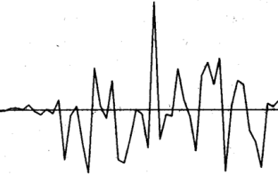
期货合约示意图
现货市场
P₀ P_{T}
期货市场
F₀ F_{T} =P_{T}
期货合约到期时0时刻价值：
多方：0
空方：0
期货合约到期时T时刻价值：
多方：P_{T}-F₀
空方：-（P_{T}-F₀）

Slide 11


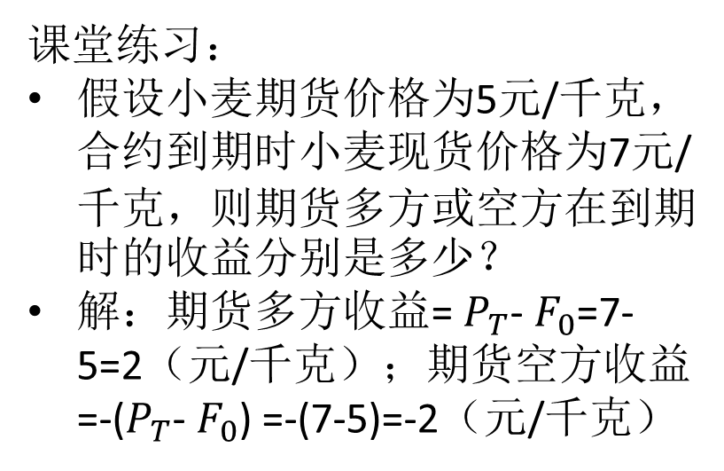
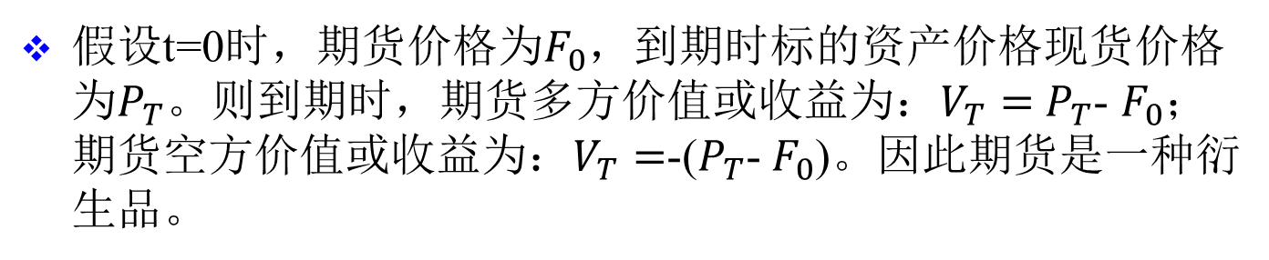



期货合约在到期时的价值或收益
假设t=0时，期货价格为$F_{0}$，到期时标的资产价格现货价格为$P_{T}$。则到期时，期货多方价值或收益为：$V_{T}=$ $P_{T}$- $F_{0}$；期货空方价值或收益为：$V_{T}=$-($P_{T}$- $F_{0}$)。因此期货是一种衍生品。
$$期货到期收益$$
课堂练习：
假设小麦期货价格为5元/千克，合约到期时小麦现货价格为7元/千克，则期货多方或空方在到期时的收益分别是多少？
解：期货多方收益= $P_{T}$- $F_{0}$=7-5=2（元/千克）；期货空方收益=-($P_{T}$- $F_{0}$) =-(7-5)=-2（元/千克）
$期货$多方
$$F_{0}$$
$$P_{T}$$
$期货$空方
数字实验

Slide 12
期货合约管理风险的原理
以期货空方为例：
到期时现货市场价格 | P_{T}<F₀ | P_{T}=F₀ | P_{T}>F₀
实物资产价值 | mP_{T} | mP_{T} | mP_{T}
期货头寸价值（卖方） | -m(P_{T}-F₀) | -m(P_{T}-F₀) | -m(P_{T}-F₀)
总资产价值 | mF₀ | mF₀ | mF₀
期末总资产价值= mP_{T}-m(P_{T}-F₀)= mF₀
从该公式可以看出，PT这一变量消失了，说明期货完美对冲了价格风险。注意：（1）确定是期货买方还是卖方；（2）数量上要与实物资产进行匹配。

Slide 13
应用期货合约对冲风险举例
农民的交易
面包师的交易
农民和面包师的期货合同内容
农民在期初建立小麦期货空头头寸，即卖出1月到期、数量为100000蒲式耳、单价为2美元的小麦期货；
面包师在期初建立小麦期货多头头寸，即买入1月到期、数量为100000蒲式耳、单价为2美元的小麦期货；
数字实验

Slide 14
课堂练习题
一农场主年产玉米1万公斤，目前现货价格为5.5元/公斤，3月后成熟收割。已知3月后到期的玉米期货价格为6.5元/公斤。问题：该农民该怎样控制玉米成熟时的价格风险？并在未来现货价格=2.5元或4.5元时，做模拟运算说明。
解：
该农场主可签订远期协议规避未来的价格风险。在没有远期条件下，通过期货对冲未来价格风险。具体根据目前期货行情价格6.2元/公斤，卖出数量为1万公斤，3月后到期的玉米期货。如果3月后玉米现货价格下跌至2.5元，则3月后玉米现货收入=1万*2.5=2.5万元，期货头寸收入=-（2.5-6.5）*1万=4万元，总收入=4+2.5=6.5（万元）；
如果3月后玉米现货价格下跌至4.5元，则该农民3月后玉米现货收入=1万*4.5=4.5万元，期货头寸收入=-（4.5-6.5）*1万=2万元，总收入=4.5+2=6.5（万元）

Slide 15
课堂练习题
一农场主年产玉米1万公斤，3月后成熟收割。该农场主目前在期货市场上按期货行情价格6元/公斤卖出了2万公斤3月后到期的玉米期货。假设3月到期后玉米现货价格为4元/公斤，则该农民的总收益是多少？如果在期初，该农场主作出买入期货的动作？ 3月到期后该农民的总收益又是多少？
解：
在卖出期货情况下，3月后到期后，该农民现货收入=1万*4=4万元，期货头寸收入=-（4-6）*2万=4万元，总收入=4+4=8（万元）；
在买入期货情况下，3月后到期后，该农民现货收入=1万*4=4万元，期货头寸收入=（4-6）*2万=-4万元，总收入=4-4=0（万元）

Slide 16
对冲的三个关键点
一项交易是风险降低还是增加取决于该交易实施的特定背景。
事后看，似乎交易的一方以牺牲另一方为代价获益，然而交易双方都可以从风险降低的交易中获益。
尽管总产出或总风险没有改变，重新分配风险承担的方式也可以提升参与者的福利。

Slide 17
通过保险转移风险
对冲通过放弃获利的潜在可能性来消除损失的风险。
保险虽然保留了获利的潜在可能性，但期初需要支付保险费。

Slide 18
举例：通过保险条款预订航班
1年后从波士顿到东京旅行
方案1：现在预订机票，通过签订远期合同，锁定了1000美元的机票价格。
该方案虽然对冲了未来机票价格超过1000美元的风险；
但同时也放弃了1年后航班价格下降（<1000美元）的好处。
方案2：航空公司向你提供1年后按照1000美元的价格购买机票的权利而非义务，但需要你为此权利支付20美元。
如果1年后如果机票价格超过1000美元，你将执行权利；如果机票价格小于1000美元，则放弃权利，而按照较低的价格购买。
由此确保你的总成本不超过1020美元。上述交易类似于购买20元的保险，该保险承诺在未来机票价格高于1000元时给予赔偿。

Slide 19
保险合约管理风险的原理
以保险合约购买方为例：
到期时现货市场价格 | P_{T}<F₀ | P_{T}=F₀ | P_{T}>F₀
实物资产价值 | mP_{T} | mP_{T} | mP_{T}
保险合约价值（看跌期权多方） | m(F₀-P_{T}) | m(F₀-P_{T}) | 0
总资产价值 | mF₀ | mF₀ | mP_{T}

Slide 20
保险举例
假设你在年初花1万元买了一份重疾保险，保险条约规定：赔付额为10万元，免配额为1万元。问题：假设保险期间内你发生重疾，产生医疗费用为15万元，则你理赔后的实际支付是多少？如果医疗费用为10万元、5万元或者不发生生病的情形呢？阐述保险的作用。
解：
（1）产生医疗费用为15万元时，理赔后的医疗费用=15-（10-1）=6万元；
（2）产生医疗费用为10万元时，理赔后的医疗费用=10-（10-1）=1万元；
（3）产生医疗费用为5万元时，理赔后的医疗费用=5-（10-1）=-4万元，意味着额外收获了现金4万元。
（4）不发生重疾时，不触发保险条件，不产生理赔。
通过以上分析可以看出，保险的本质是以目前固定的支出（购买保险单），获取将来不确定的赔付。由于保险降低了未来人们收入的不确定性，从这个意义上说，保险是有价值的。

Slide 21
保险公司的运行
假设年初保险公司将重疾保险保费定价为1万元。保险条约规定：赔付额为10万元，免赔额为1万元。假设年初售出保险合同100份。问题：（1）年初保费收入是多少？（2）保险期间内，客户重疾发生概率分别为10%、5%、1%时，保险公司的利润分别是多少？
解：
（1）年初保费收入=1*100=100万元；
（2）客户重疾发生概率=10%时，保险公司利润=100-100*10%*9万元=10万元；
（1）客户重疾发生概率=5%时，保险公司利润=100-100*5%*9万元=55万元；
（1）客户重疾发生概率=1%时，保险公司利润=100-100*1%*9万元=91万元；
思考：为什么老年人医疗保费较高？为什么保险公司希望保单卖的越多越好？

Slide 22
农户小麦价格风险管理措施对比
对冲
投保
一个农民有10万蒲式耳小麦要在下一个月内出售。
通过签订远期合约（空头头寸），他消除了小麦价格跌破每蒲式耳2美元的风险。
但是也放弃了价格上涨的好处。
或者，他可以购买保险，保证最低价格为每蒲式耳2美元。
保险费是2万美元。
如果小麦价格低于每蒲式耳2美元，他将行使权利。
否则他会让保险合约过期

Slide 23
农户小麦价格风险对冲与保险措施对比
小麦价格 | 0 | 1.00 | 2.00 | 3.00 | 4.00
无措施(Re=P*Q)时 期末收入 | 0 | 100000 | 200000 | 300000 | 400000
对冲（空头）时 期末收入 | 200000 | 200000 | 200000 | 200000 | 200000
投保时期末净收益 | 200000 | 200000 | 200000 | 300000 | 400000
 | -20000 | -20000 | -20000 | -20000 | -20000
 | 180000 | 180000 | 180000 | 280000 | 380000
保险数字实验

Slide 24
农户小麦价格风险对冲与保险措施对比
三种不同方案中没有一种方案
在所有情况下都优于其他选择
不做处理情形
保险情形
对冲情形

Slide 25
要点
通过投保，农民保留了小麦价格上涨带来的经济利益，同时消除了价格下降风险。
这种经济利益产生的代价是需要支付保险费。
三种不同替代选择中没有一种方案在所有情况下都优于其他方案。

Slide 26
保险合约的基本特征
免赔条款（ Exclusions ）除外责任是哪些看似符合保险合约承保范围的条件，但却被特别排除在外的损失。
如果被保险人自杀，则人寿保险不支付死亡赔偿
健康保险不包括被保险人在购买保单之前所患特定疾病
赔付限额（Caps）最高限额是针对保险合约所承保的特定损失进行赔偿所设定的限额。
比如：某健康保险的上限为100万

Slide 27
保险合约的基本特征
免赔额（ deductible ）是指被保险人在从保险方获得任何赔偿之前，必须用自己的资源支付的金额
汽车保险有1000英镑的免赔额，保险公司只会支付超过1000英镑的金额
共同赔付（ copayment ）功能意味着被保险人必须承担部分损失
保险规定共同赔付为损失的20%，保险公司支付另80%
保险单可以包含免赔额和共同支付额

Slide 28
其他保险机制：财务担保 Financial Guarantees
财务担保是防护信用风险的保险，信用风险是指你已经与之签订合约的另一方将违约的风险。
贷款担保是一项合约，它要求担保者在借款者无法偿还贷款的时候，实施一笔贷款的承诺支付。
担保实例
信用卡：发卡机构为商户提供防护信用风险的保险
母公司为子公司的债务负责提供担保
政府担保房屋按揭贷款

Slide 29
其他保险机制：利率的最高限价与最低限价 Caps and Floors on Interest Rates
你在银行货币市场账户中有5000美元的存款
你赚的利率以日为基础进行调整
利率风险是利率会下降的风险
保险合约：利率的最低限价，即保证最低利率
你获得了10万美元的利率可调整抵押贷款买房子
抵押贷款利率与1年期美国国库券利率挂钩
利率风险是利率会上升的风险
保险合约：利率的最高限价，即保证最高利率

Slide 30
其他保险机制：作为保险的期权 Options as Insurance
期权（Options）是保险合约的另一种普遍存在的类型。购买一项降低风险的期权就是针对损失的投保。
期权是指在未来以特定价格（行权价格）购买或出售某标的物的权利（而非义务），是另一种衍生品。
看涨/看跌期权（ A call ）；买入/卖出期权（ A put ）
敲定/行权/执行价格 （ Strike or exercise price ）
到期日（ Expiration or maturity date ）
欧式/美式期权（ European- or American-type ）
举例：客户获得在1年后12月31日从航空公司按照1000元购买机票的权利。
根据标的不同，期权分为商品期权、股票期权、利率期权、汇率期权等等。
Notes:
12

Slide 31
附录：期权起源
泰利斯(Tales)是古希腊一位伟大的哲学家和科学家，然而他的贫穷远近闻名，人们把他的贫穷看作是哲学无用的表现。
在一年的冬天，通过观察天象，他认为来年的秋天橄榄会有大丰收。
泰利斯在年初以为数不多的钱支付了米利都及周边地区所有橄榄油榨机所需要的定金。由于除他之外，无人租用，因此租金很低。
到了来年的秋天，果真如他所盼，橄榄大丰收了，出现对橄榄油榨机的陡然需求。泰利斯就以他所选择的租赁价格租出他所库藏的压榨机，从而大赚一笔。
泰利斯的故事说明，如果哲学家想要变得富有，那将是一件很简单的事情，只不过他们并不屑于做这样的事情而已。

Slide 32
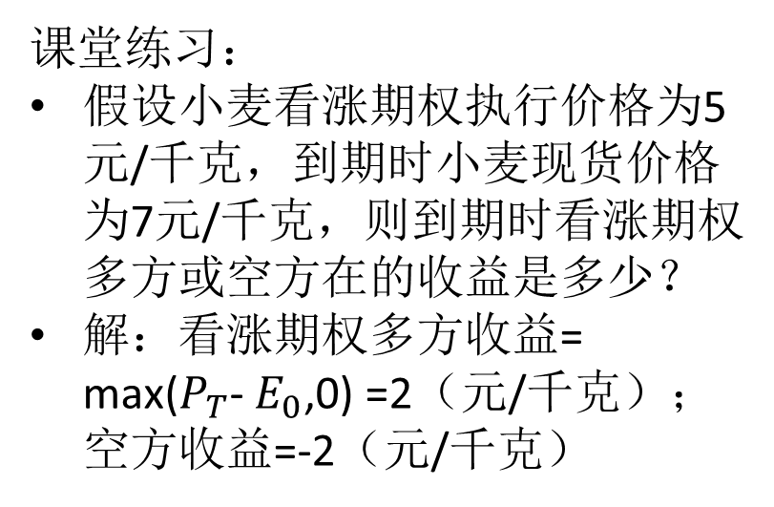
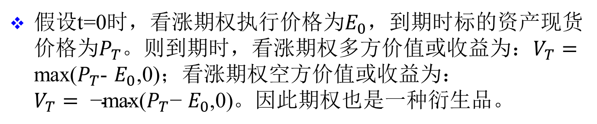



期权合约在到期时的价值或收益
假设t=0时，看涨期权执行价格为$E_{0}$，到期时标的资产现货价格为$P_{T}$。则到期时，看涨期权多方价值或收益为：$V_{T}=$ max($P_{T}$- $E_{0}$,0)；看涨期权空方价值或收益为：$V_{T}= \text{−}\text{max}\text{(}P_{T}\text{− }E_{0}\text{,0)}$。因此期权也是一种衍生品。
$$期货到期收益$$
课堂练习：
假设小麦看涨期权执行价格为5元/千克，到期时小麦现货价格为7元/千克，则到期时看涨期权多方或空方在的收益是多少？
解：看涨期权多方收益= max($P_{T}$- $E_{0}$,0) =2（元/千克）；空方收益=-2（元/千克）
$看$涨期权多方
$$E_{0}$$
$$P_{T}$$
$看涨$期权空方

Slide 33
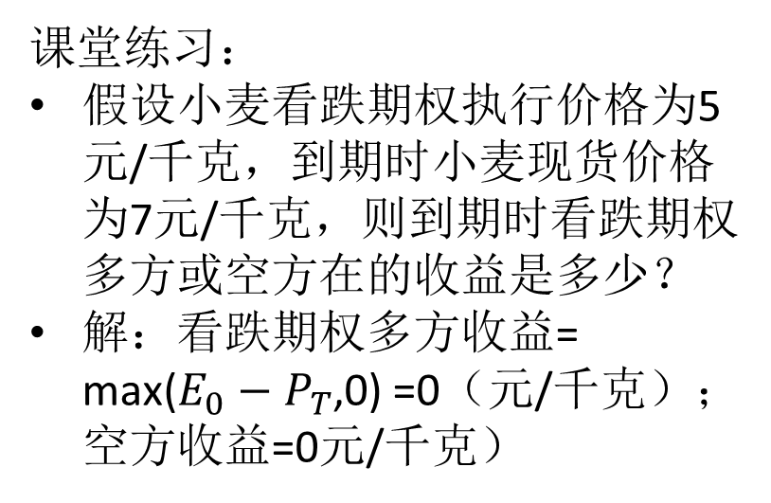

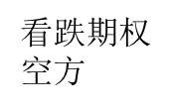
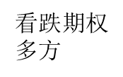
期权合约在到期时的价值或收益
假设t=0时，看跌期权执行价格为$E_{0}$，到期时标的资产价格现货价格为$P_{T}$。则到期时，看跌期权多方价值或收益为：$V_{T}=$ max(${E_{0}−P}_{T}$,0)；看跌期权空方价值或收益为：$V_{T}= \text{−}\text{max}\text{(}{E_{0}−P}_{T}\text{,0)}$。因此看跌期权也是一种衍生品。
$$期货到期收益$$
课堂练习：
假设小麦看跌期权执行价格为5元/千克，到期时小麦现货价格为7元/千克，则到期时看跌期权多方或空方在的收益是多少？
解：看跌期权多方收益= max(${E_{0}−P}_{T}$,0) =0（元/千克）；空方收益=0元/千克）
$看跌$期权多方
$$E_{0}$$
$$P_{T}$$
$看$跌期权空方
期权数字实验

Slide 34
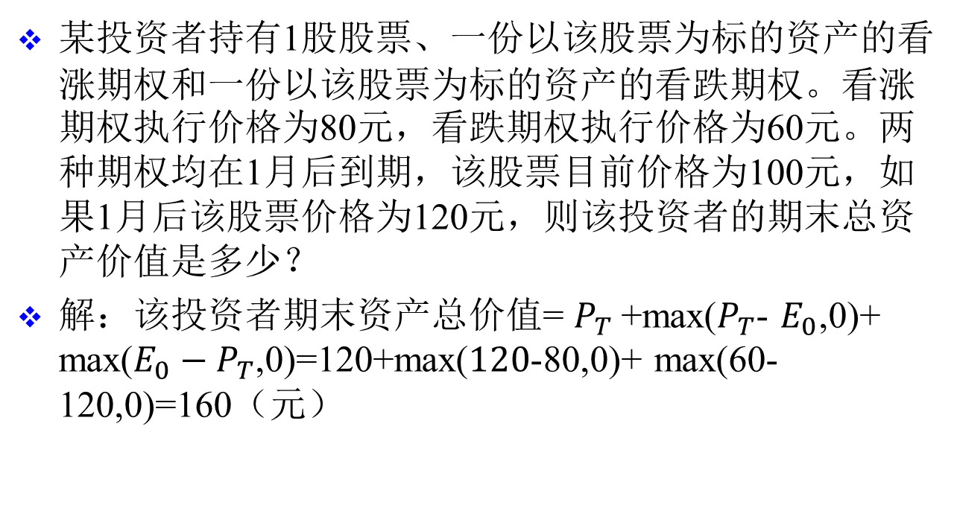
课堂练习
某投资者持有1股股票、一份以该股票为标的资产的看涨期权和一份以该股票为标的资产的看跌期权。看涨期权执行价格为80元，看跌期权执行价格为60元。两种期权均在1月后到期，该股票目前价格为100元，如果1月后该股票价格为120元，则该投资者的期末总资产价值是多少？
解：该投资者期末资产总价值= $P_{T}$+max($P_{T}$- $E_{0}$,0)+ max(${E_{0}−P}_{T}$,0)=120+max($120$-80,0)+ max(60-120,0)=160（元）

Slide 35

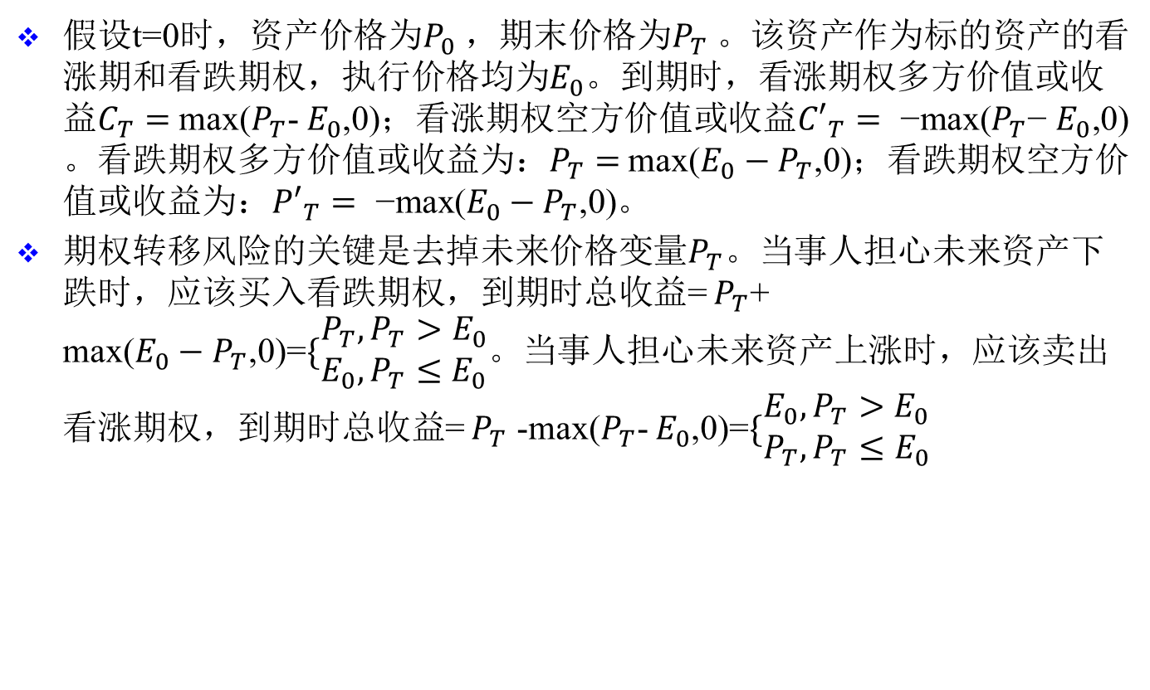
期权合约转移未来价格风险的逻辑
假设t=0时，资产价格为$P_{0}$，期末价格为$P_{T}$。该资产作为标的资产的看涨期和看跌期权，执行价格均为$E_{0}$。到期时，看涨期权多方价值或收益$C_{T}=$ max($P_{T}$- $E_{0}$,0)；看涨期权空方价值或收益${C′}_{T}=\text{ −}\text{max}\text{(}P_{T}\text{− }E_{0}\text{,0)}$。看跌期权多方价值或收益为：$P_{T}=$ max(${E_{0}−P}_{T}$,0)；看跌期权空方价值或收益为：${P′}_{T}= \text{−}\text{max}\text{(}{E_{0}−P}_{T}\text{,0)}$。
期权转移风险的关键是去掉未来价格变量$P_{T}$。当事人担心未来资产下跌时，应该买入看跌期权，到期时总收益= $P_{T}$+ max(${E_{0}−P}_{T}$,0)=$\{\begin{matrix}P_{T},P_{T}>E_{0} \\ E_{0},P_{T}≤E_{0}\end{matrix}$。当事人担心未来资产上涨时，应该卖出看涨期权，到期时总收益= $P_{T}$ -max($P_{T}$- $E_{0}$,0)=$\{\begin{matrix}E_{0},P_{T}>E_{0} \\ P_{T},P_{T}≤E_{0}\end{matrix}$
$$P_{T}$$

Slide 36
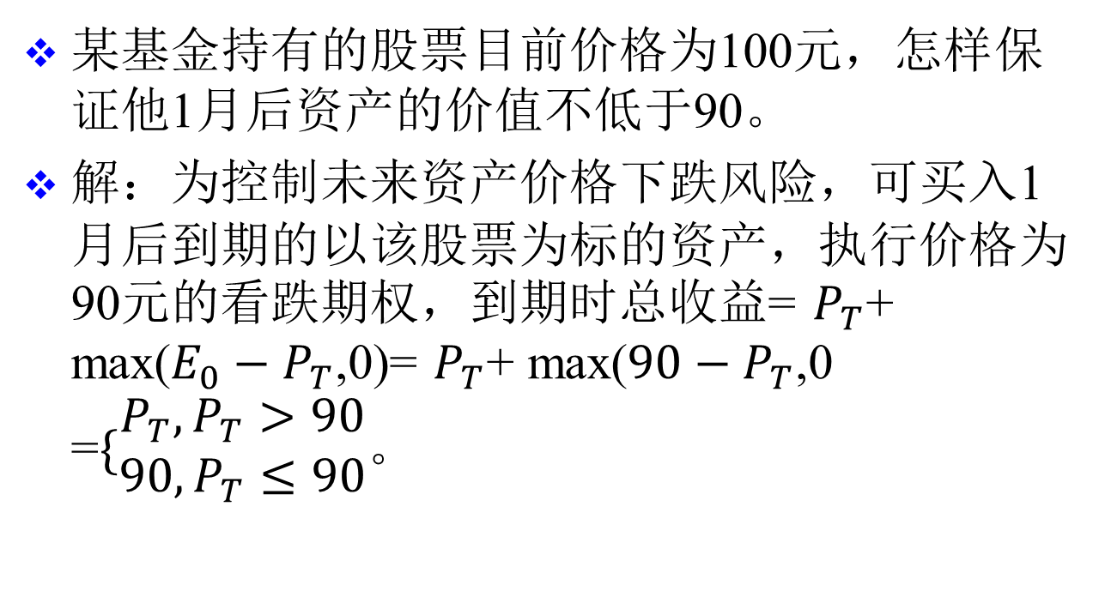
举例
某基金持有的股票目前价格为100元，怎样保证他1月后资产的价值不低于90。
解：为控制未来资产价格下跌风险，可买入1月后到期的以该股票为标的资产，执行价格为90元的看跌期权，到期时总收益= $P_{T}$+ max(${E_{0}−P}_{T}$,0)= $P_{T}$+ max(${90−P}_{T}$,0 =$\{\begin{matrix}P_{T},P_{T}>90 \\ 90,P_{T}≤90\end{matrix}$。

Slide 37
通过期权降低农民的价格风险
在农夫的例子中，她不需要持有远期合约的空头头寸，而是可以从面包师那里以2万美元的价格购买看跌期权，这样农民就有权利以每蒲式耳2美元的价格出售10万蒲式耳小麦。
数字实验

Slide 38
农夫： 对冲和看跌期权
小麦价格 | 0 | 1.00 | 2.00 | 3.00 | 4.00
无措施(Re=P*Q) | 0 | 100000 | 200000 | 300000 | 400000
对冲(空头头寸) | 200000 | 200000 | 200000 | 200000 | 200000
看跌期权 | 200000 | 200000 | 200000 | 300000 | 400000
 | -20000 | -20000 | -20000 | -20000 | -20000
 | 180000 | 180000 | 180000 | 280000 | 380000
数字实验

Slide 39
农夫： 对冲和看跌期权

Slide 40
股票看跌期权
露西是XYZ公司的管理者。作为薪酬，她拥有1000股XYZ股票。XYZ股票当前市场价格为每股100美元。
她可以购买XYZ股票的看跌期权来为该股票的价格风险进行投保。假设她按照每股100美元的行权价格购买XYZ公司股票的期限为1年的欧式看跌期权，期权费每股10美元，共计1000*10=10000美元。这项看跌期权将于1年后到期。
购买看跌期权的做法在很多方面类似于购买房屋或汽车等资产的期限保险合同。
Notes:
12

Slide 41
看跌期权与定期保险合约的相似性
 | 保险合约 | 看跌期权
被保险的资产 | 单元公寓 | 1000 股 XYZ 公司股票
资产当前价值 | 100000 | 100000
合约期限 | 1 年 | 1 年
保险费 | 500 | 10000
注意：（1）股票看跌期权保护来自股票价格下降的损失。购买股票看跌期权类似于购买针对房屋、汽车等资产的定期保险。（2）通过添加一个免赔额（比如自付火灾损失的头5000元），她可以降低保险成本；类似地，通过降低看跌期权的行权价格，她可以降低期权费。

Slide 42
看跌期权用于股票风险管理
假设你有持有一只股票，目前价格为100元，你希望避免价格跌到80元的风险。方法是购买一个执行价格为80元的看跌期权。在到期日，无论股票价格如何变动，你总是能够以最少80元卖出股票。
100元与80元之间的差距20元相当于保险的免赔额。

Slide 43
分散化原理
分散化意味着将一项投资在众多风险资产之间进行分配，而不是将其集中于单个风险资产。
通过将投资在风险资产之间进行分散化，人们可以在预期收益率不降低的情况下，实现整体风险暴露程度的降低。
数字实验

Slide 44
不相关风险条件下的分散化
投资单一药物：
初始资本：100,000美元
成功概率：50%
不确定性：40万美元或0
可能的结果和收益:
失败概率为50%，收益为0
成功概率为50%，收益为40万美元
预期收益 = $200,000
标准差 = $200,000

Slide 45
不相关风险条件下的分散化
投资两种药物
（通过持有投资组合实现分散化）
初始资本：100,000美元（每种药物50,000美元）
成功概率：50%
不确定性：20万美元或0
药物的成功相互独立
可能的结果和收益:
没有药物成功的概率为25%，收益为0；
只有一种药物成功的概率为50%，收益为20万美元；
两种药物都成功的概率为25%，收益为40万美元
预期收益 =$200,000
标准差 = $ 141,421

Slide 46
不相关风险条件下的分散化
标准差下降
预期收益 = $200,000
标准差 = $200,000
预期收益 = $200,000
标准差 = $ 141,421
在预期收益不减少的情况下，降低了风险。

Slide 47
不相关风险条件下的分散化
概括论点，很容易证明N种药物的标准差:
结论：鉴于这个例子的事实，如果有足够多的证券，风险则有可能无限趋于零！
然而在现实中，N是肯定有限的，并且制药项目之间的相关性非零。

Slide 48

分散化的效果
在两种证券下，
使用N个证券，假设权重相同，我们得到：
可分散风险：与特定企业相关的风险
不可分散风险：
市场风险
完全相关（ρ=1）不会降低风险！

Slide 49
可分散风险与不可分散风险
投资组合标准差
可分散（特定）风险
不可分散（市场）风险
0
5
10
15
证券数量
可以通过增加更多股票来消除投资组合波动性的部分被称为可分散风险。亦称企业特有风险，如诉讼、新产品失败等。
无论增加多少种股票，均保持不变的波动性部分就是不可分散的风险。亦称市场风险，指很多企业同时面临的风险。

Slide 50
本章小结
任何时候，当双方同意在未来以预先约定的价格交换某些物品时，他们就是在签订一项远期合约。期货是标准化的远期合约。套期保值的其他形式还包括互换、资产负债配对。
套期保值在对冲风险同时，也放弃了收益的可能性。不同于套期保值，投保保留了获利的潜在可能性，但其确定是要交保险费。保险其他形式包括信用担保、利率顶和利率底、看跌期权。
投资分散化意味着将一项投资在众多风险资产之间进行分割，而不是将其集中于单个的风险资产。通过在风险资产之间进行分散化，人们有时可以在预期收益率不降低的情况下，实现整体风险暴露程度的降低。

